Slide 1
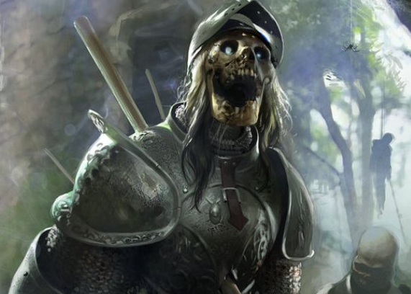
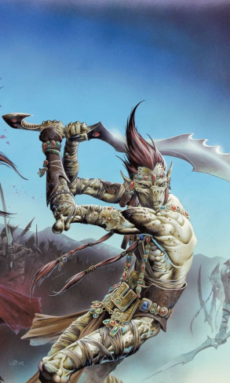
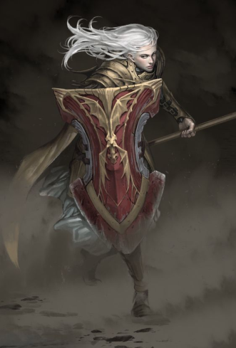
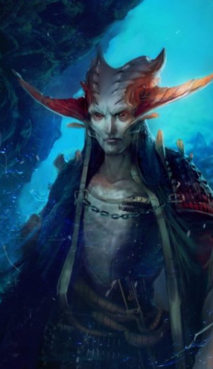
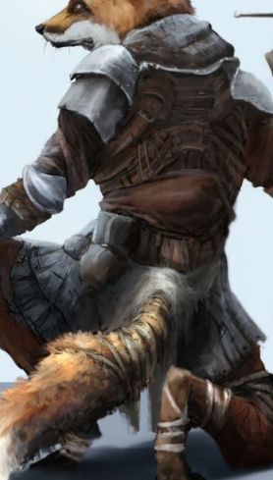
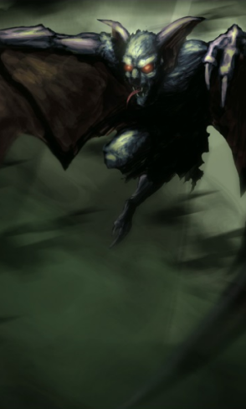
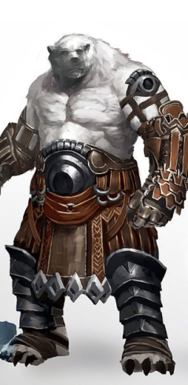
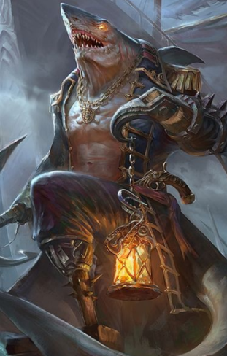
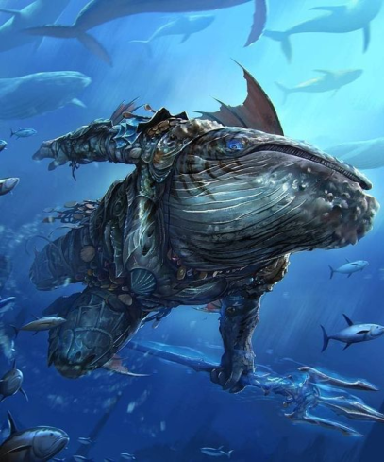
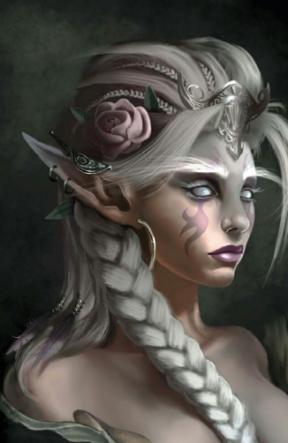
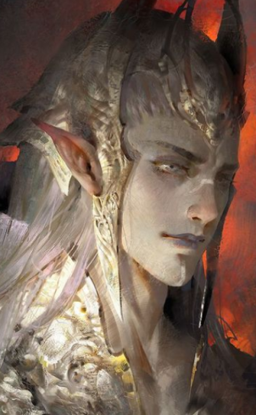
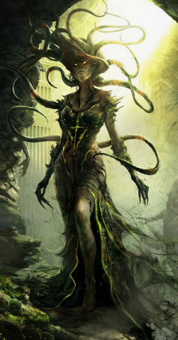
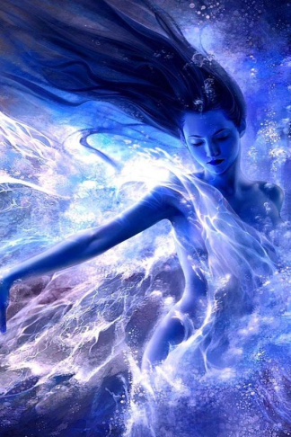
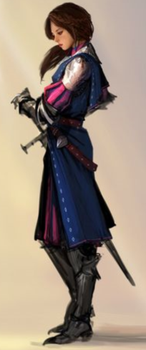
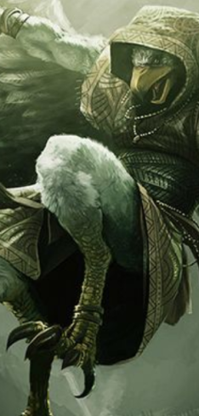
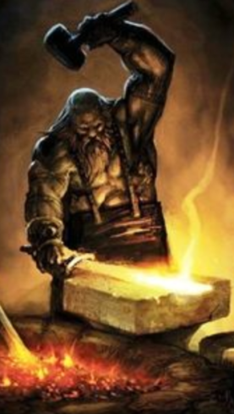
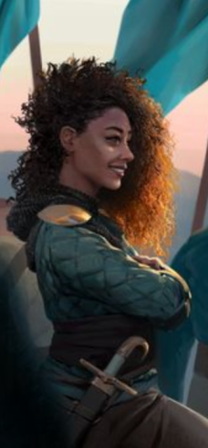
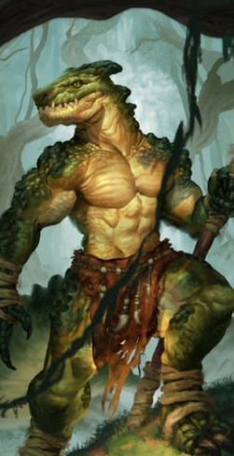
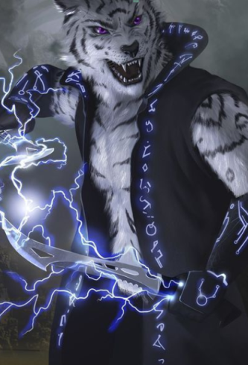
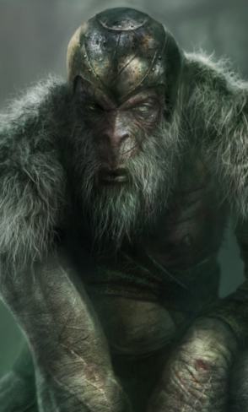
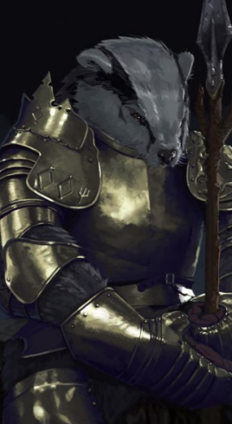
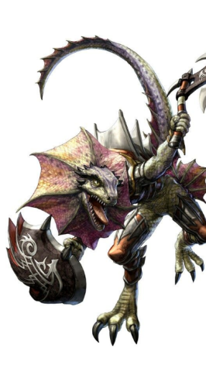
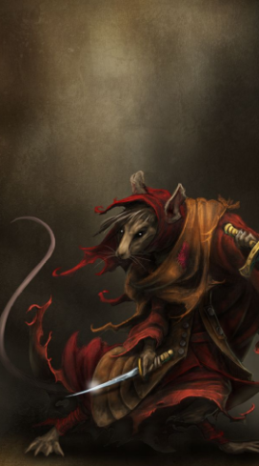
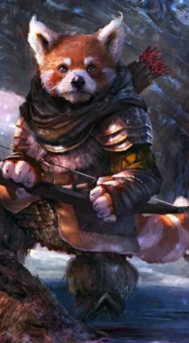
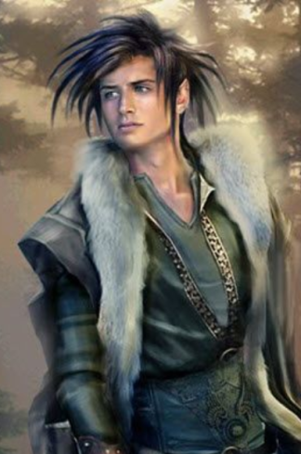
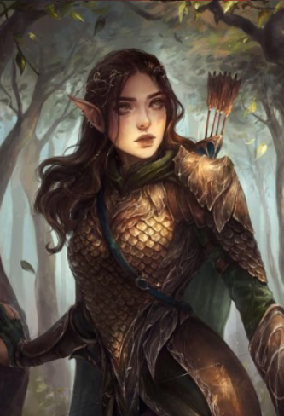
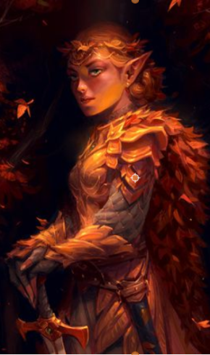
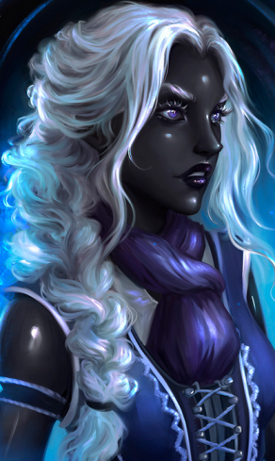
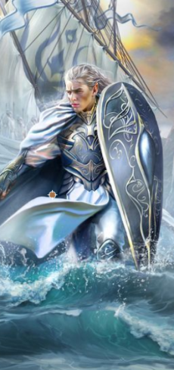
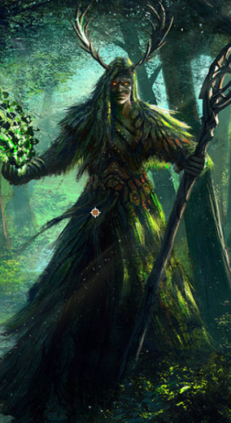
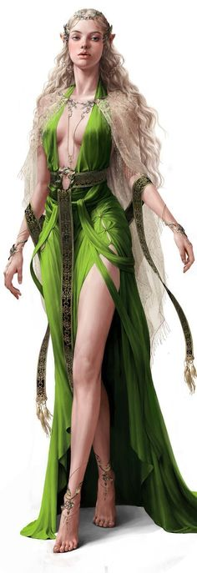
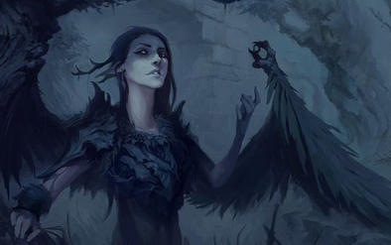
Les Torkhass
Les Torkhass sont un ensemble de la plupart des Morts-Vivants, cela va des zombies, des Squelettes aux Lyches en passant par les Stryges. Thariss décida de créer un art magique, la nécromancie, que permettrait aux morts de revenir fouler la terre parmi les vivants. Eir décida à nouveau de les diminuer en leur donnant des apparences altérées, une faim d’Ogre, etc...
Les Zombies et les Squelettes de la Coalition Spectrale semblent libres de leurs actes.
On raconte que les Stryges dévorent les cadavres inanimés des cimetières pour combler leur faim.

Slide 2
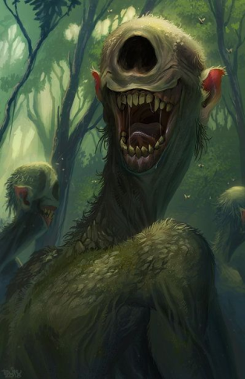
Les Moqueurs
Les Moqueurs sont des êtres à l’apparence assez repoussante. Ils ont des crocs acérés et sont capables de tourner leur tête à 180°. Ils sont dotés d’un rire de chimpanzé. Ils font continuellement du bruit et sourient toujours. Thariss les créa par pur amusement.
Les Moqueurs vivent dans les zones reculées des forêts et des marais.
Les Moqueurs rient lorsqu’ils ont repérés une proie.

Slide 3
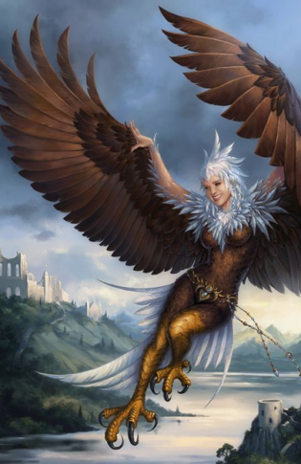
Les Harpies
Les Harpies sont des hybrides aviaires humanoïdes. Des pattes d’aigle, une queue plumeuse d’aigle, des ailes d’aigles également. Leur haut du corps et leur visage sont humanoïdes, de la taille aux épaules, leur corps est couvert de plumes. Leurs bras sont reliés à leurs ailes. Leurs cheveux sont un ensemble de plumes. Les Harpies ont été conçues par Thariss pour éviter aux Tengrim de Ragabel de se sentir seuls.
Les Harpies sont connues comme étant très intelligentes et fourbes.
On raconte que les Harpies vivent dans des cités dans les nuages.

Slide 4
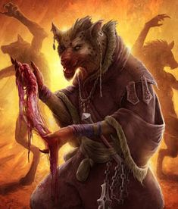
Les Yelrad
Les Yelrad sont des humanoïdes hybrides à l’apparence de Hyènes. Très fourbes et ambitieux, les Yelrad ont été exterminés par les Kobold qui ne supportaient plus d’être leurs sous-fifres. Thariss créa les Yelrad sans raison spécifique.
Les Yelrad sont presque entièrement disparus.
On raconte que les Yelrad dévorent les cadavres des récents défunts comme de vrais charognards.

Slide 5
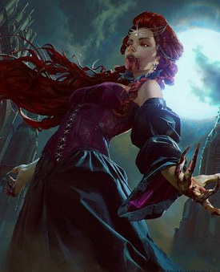
Les Vampires
Les Vampires sont des êtres Morts-Vivants buveurs de sang à la caractéristique d’êtres très forts, très rapides et capables de contrôler le sang. D’un aspect sublime, leur âme est néanmoins noircie par leur attitude hautaine, leur ambition et leur art de la manipulation. Eir leur jeta plusieurs malédictions : Les vampires ne supportent pas la lumière du jour et se retrouve affaiblis la journée. Ils ne peuvent pas se regarder dans un miroir car leur reflet n’existe pas. Ils sont obligés de se nourrir du sang d’individus de leur race d’origine et plus ils sont affamés et plus leur peau se décompose et leur visage se transforme en une face de zombies déformé. Les blessures par du bois cicatrisent lentement et le feu les réduit à l’état de cendres rapidement.
Les Vampires ont été les maîtres officiels de la région de Kiirdraal.
On raconte que les cendres d’un vampire peuvent être utilisés pour créer une potion d’invisibilité.

